Slide 1
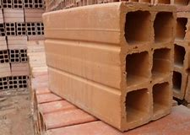
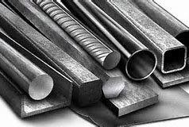
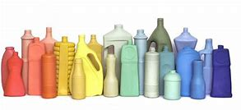
TEMA 5
METALLS, PLÀSTICS I ALTRES MATERIALS D’ÚS TÈCNIC

Slide 2
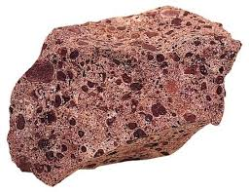
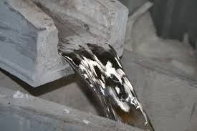
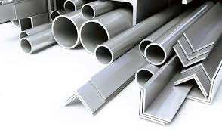
METALLS
METALLS purs són elements químics que es trobem a la natura combinats amb altres elements i formen els minerals. Els metalls purs gairebé mai s’utilitzen en el seu estat natural, per això normalment es barregen amb altres per formar els aliatges
ALIATGES són materials metàl·lics formats per un metall pur, al que se li afegeixen altres metalls o elements químics. Els aliatges milloren la qualitat dels metalls.

Slide 3
METALLS PURS estudiarem els següents:
Ferro pur no te gaires aplicacions
Coure molt utilitzat en electricitat
Alumini i titani són molt lleugers , pesen poc. I molt utilitzats en construcció
Zinc recobreix peces d’acer perquè triga a oxidarse
Crom resisteix molt bé l’oxidació

Slide 4
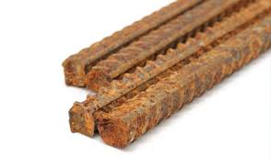

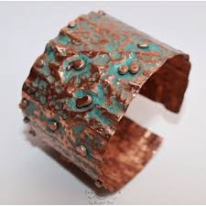
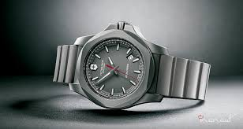
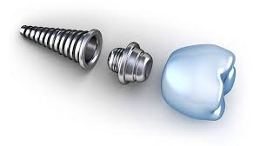
ALIATGES METÀL·LICS estudiarem els següents:
Acer són aliatges de ferro i una petita quantitat de carboni.
Llautó són aliatges de coure i zinc, són de color daurat molt lluent
Bronzes són aliatges de coure i estany, són de color atoronjat
Alitges lleugers són fets de alumini o titani i altres metalls.

Slide 5
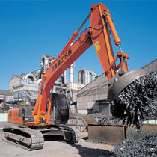
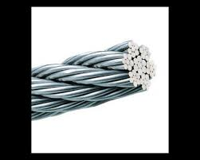
PROPIETATS I APLICACIONS DELS METALLS
1- RESISTENTS suporten forces sense deformar-se ni trencar-se, el més resistents són els acers i el titani
2- DURS Els acers són molt durs per això són d’acer les serres llimes, ganivets ..
3- MAGNÈTICS són atrets pels imants, el ferro i acers són ferromagnètics
4- CONDUCTORS DE LA CALOR I DE LA ELÈCTRICITAT ,els millors conductors són la plata el coure i l’alumini

Slide 6
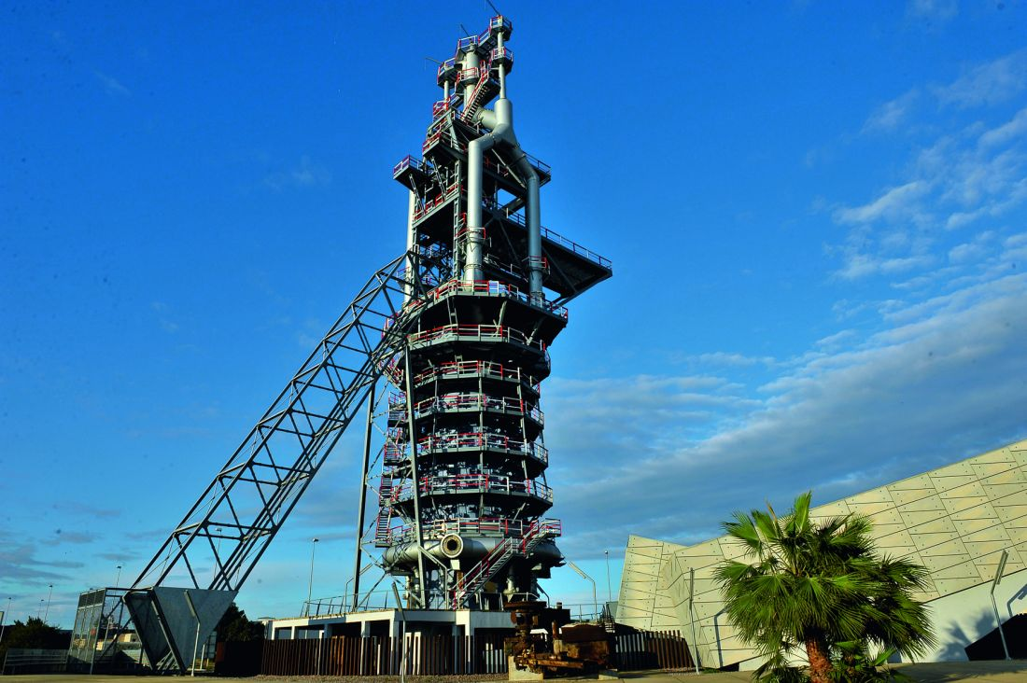
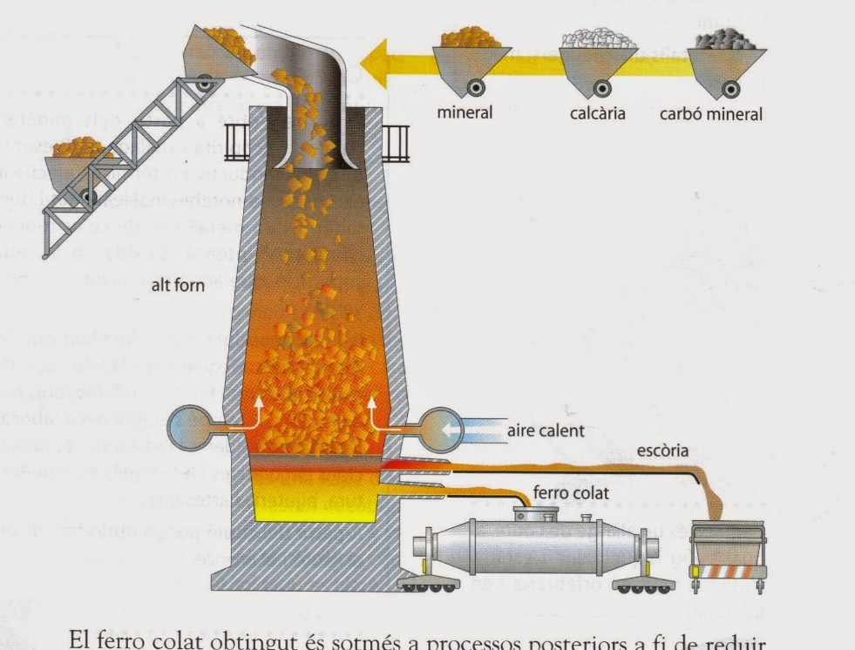
OBTENCIÓ DELS METALLS
La metal·lúrgia és el procés destinat a l’obtenció de metalls
La siderúrgia és el procés d’obtenció de metalls fèrrics
L’alt forn és un recipient d’on s’obté el ferro colat , te uns 30m d’alçada i suporta temperatures superiors als 1700 ºC. A l’alt forn s’introdueix mineral de ferro, pedra calcària i carbó

Slide 7
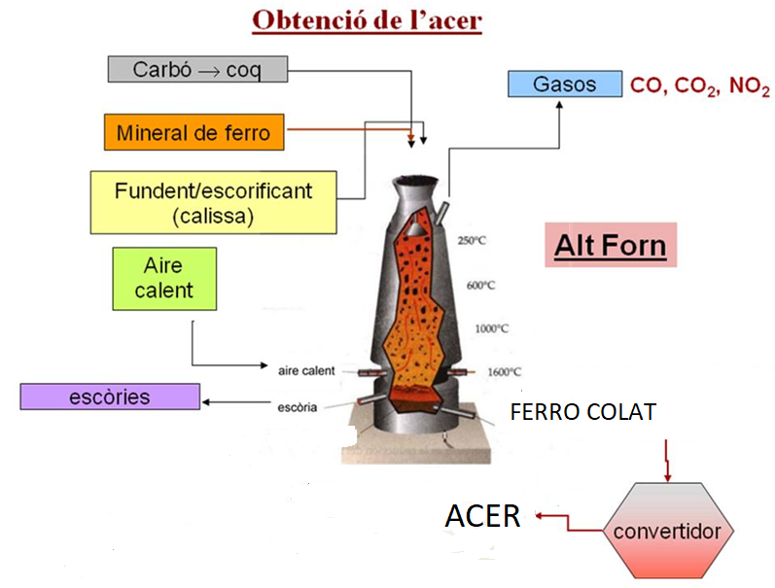

Slide 8
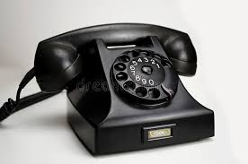
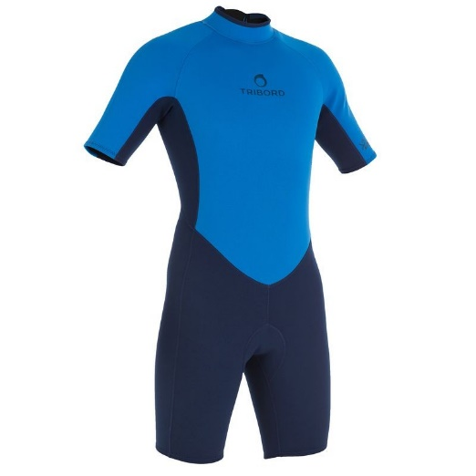
PLÀSTICS
Els plàstics són materials formats per polímers (molècules gegants obtingudes industrialment ) i als quals és molt fàcil donar forma aplicant-hi calor i pressió. Hi ha molts tipus de plàstics, els classificarem en:
PLÀSTICS
TERMOSTABLES
ELASTÒMERS
TERMOPLÀSTICS
Baquelita
Melamina
Poliuretà
Làtex
Neoprè
Polietilè
PVC
Polipropilè
Poliestirè
Poliamida

Slide 9
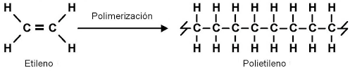
S’estoven quan els escalfem
Es degraden i perden les seves propietats quan els escalfem
Són elàstics, es deformen quan els estirem o els aixafem, però tornen a recuperar la forma quan deixem anar la força.
OBTENCIÓ DELS PLÀSTICS
A les indústries petroquímiques, a partir del petroli s’obté la nafta, que és un producte format per molècules simples. A les Indústries químiques es combinen aquestes molècules i formen molècules grans anomedades polímers.
TERMOPLÀSTICS
TERMOSTABLES
ELASTÒMERS

Slide 10
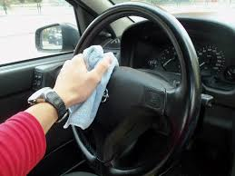
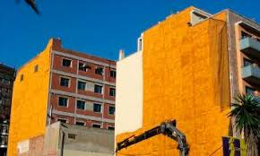
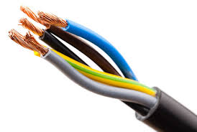
PROPIETATS I APLICACIONS DELS PLÀSTICS
1- Lleugers s’utilitzen per a peces de vehicles
2- Aïllants elèctrics s’utilitzen per a fundes de cables elèctrics
3- Aïllants tèrmics s’utilitzen per a recobrir parets i façanes d’edificis
4- resistents a l’oxidació i a productes químics s’utilitzen per a canonades d’aigua i envasos de productes químics
https://www.youtube.com/watch?v=CoON34IEIdk

Slide 11
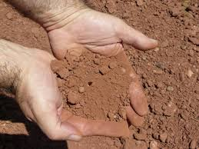
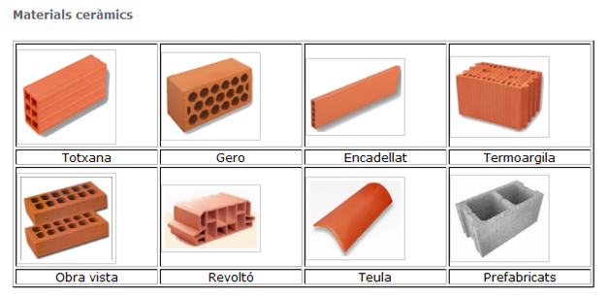
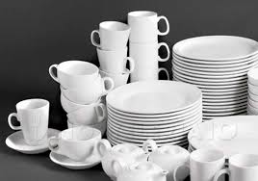
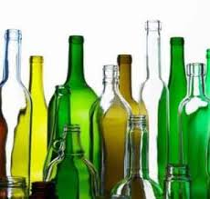
MATERIALS CERÀMICS
Són materials durs, fràgils i molt resistents a les altes temperatures, exemples:
Vidre , argila, porcellana, ciment , ...

Slide 12
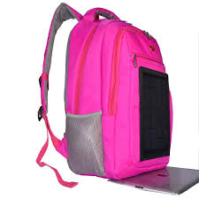
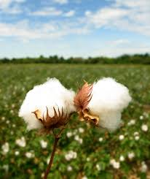
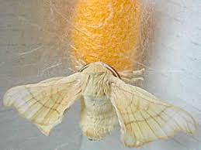
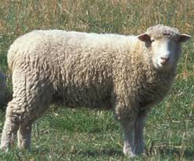

MATERIALS TÈXTILS
Les fibres tèxtils segons el seu origen poden ser :
https://www.youtube.com/watch?v=TdHnEmZxTig
Naturals
Artificials
Sintètiques
Cotó
Llana
Seda
Raió
Viscosa
Lycra
Niló
Acrílic

Slide 13
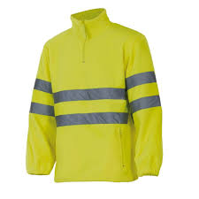
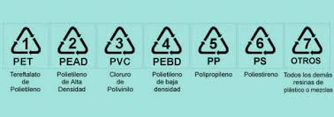
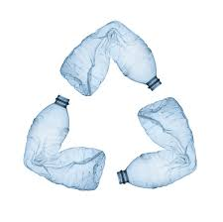
IMPACTE AMBIENTAL I RECICLATGE
Per reciclar plàstics i metalls primer cal separar-los correctament, els acers amb els acers, el coure amb el coure, l’alumini amb alumini..... Els plàstics s’han de separar segons els 7 grups de
plàstics que coneixem. Els plàstics termoplàstics són els més fàcils de reciclar.
RECICLANT els materials estalviem matèries primeres, energia i aigua.
RECICLANT els materials evitem o reduïm la contaminació del medi ambient.
https://www.youtube.com/watch?v=bXOyzkA0a4U

Slide 14
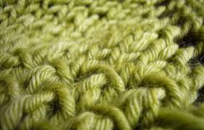
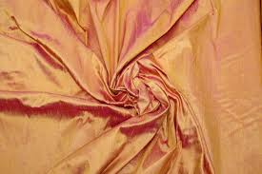
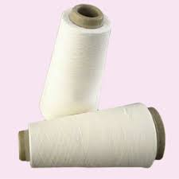

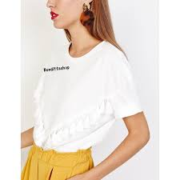
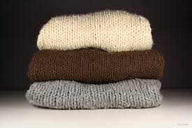
ACTIVITATS DE REPÀS TEMA 5
METALLS:
Pàgina 95 Activitats: 1, 4 i 5
Pàgina 96 Activitats: 6, 7 i 8
Pàgina 108 Activitats: 1,3 i 7
Pàgina 108 Activitats: 14
PLÀSTICS:
Pàgina 98 Activitats: 9 i 10
Pàgina 99 Activitats: 11,12, 13 i 14
Pàgina 108 Activitats: 2, 5 i 9
Pàgina 109 Activitats: 12

